Slide 1



Tên môn học
CSS và một số thẻ thông dụng
Tên Giảng viên
Nguyễn Ngọc Nam

Slide 2
Tên bài học
Nội dung chính
CSS là gì?
Cú pháp.
CSS selectors.
Cách thêm CSS trong tài liệu HTML.
Mức độ ưu tiên trong CSS.
CSS comments.

Slide 3

Tên bài học
1. CSS là gì??
☞ Không phải là ngôn ngữ lập trình
Là ngôn ngữ tạo kiểu
Sử dụng để trình diễn
Tập trung vào việc sáng tạo

Slide 4
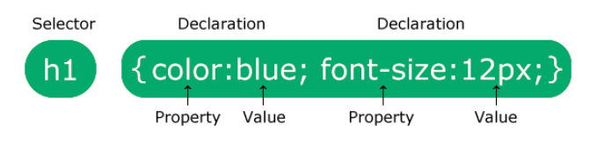
Tên bài học
2. Cú pháp
Selector {
property1: value;
property2: value;
}
Giải thích:
selector: trỏ tới phần tử HTML muốn tạo kiểu.
Phần khai báo chứa một hoặc nhiều thuộc tính
được phân tách bằng dấu “;”

Slide 5
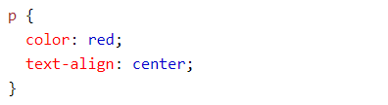
Tên bài học
Ví dụ:
• p is a selector in CSS (it points to the HTML element you want to style: <p>).
• color is a property, and red is the property value
• text-align is a property, and center is the property value

Slide 6
Tên bài học
3. CSS selectors
Định nghĩa: CSS Selector sử dụng để chọn thẻ HTML muốn style
• Simple selectors (select elements based on name, id, class)
• Combinator selectors (select elements based on a specific relationship between them)
• Pseudo-class selectors (select elements based on a certain state)
• Pseudo-elements selectors (select and style a part of an element)
• Attribute selectors (select elements based on an attribute or attribute value)

Slide 7
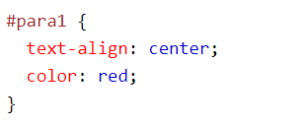
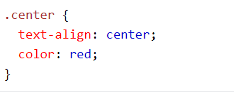
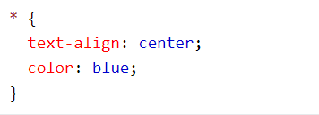
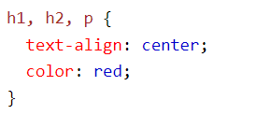
Tên bài học
The CSS Id selector
The css class selector
The css universal selector
The css grouping selector

Slide 8
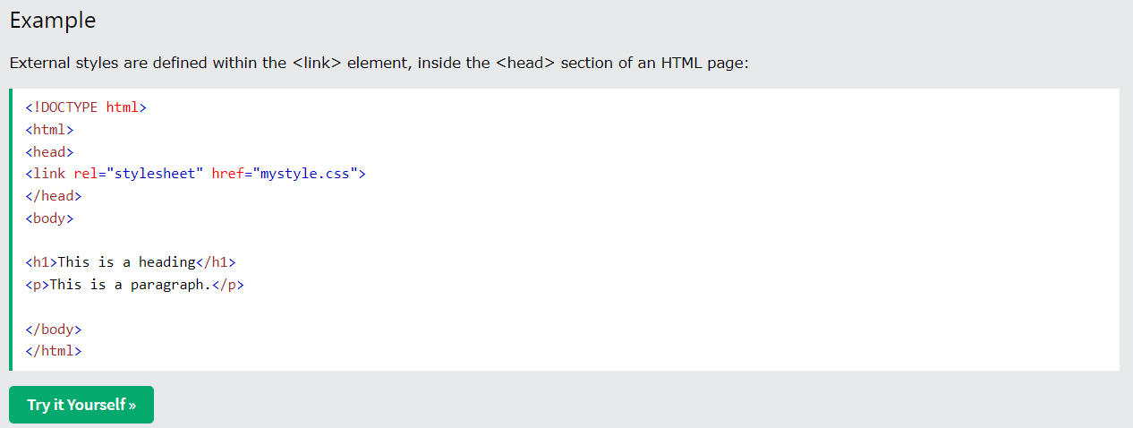
Tên bài học
4. Cách thêm CSS cho tài liệu HTML
External CSS
Each HTML page must include a reference to the look of an entire website inside the <link element, inside the head section.

Slide 9
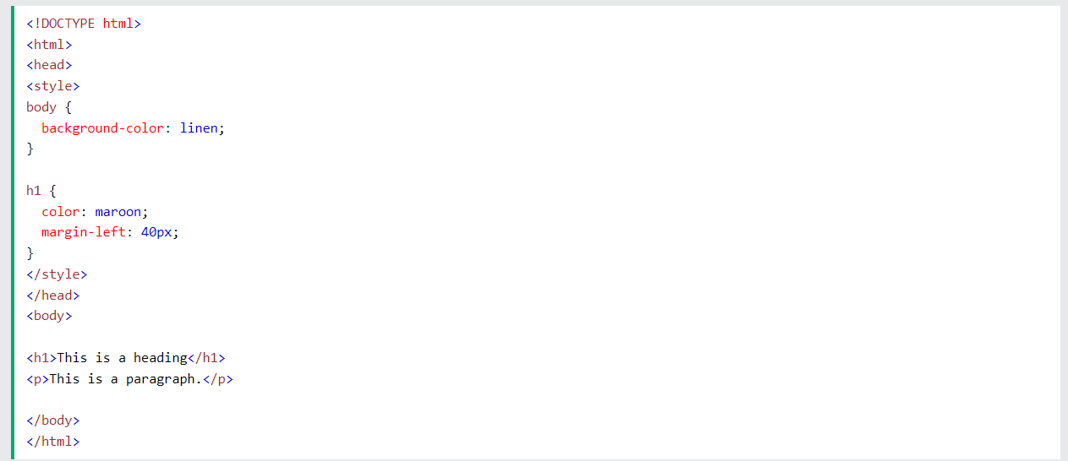
Tên bài học
Internal CSS
The internal style is defined inside the <style> element, inside the head section.

Slide 10
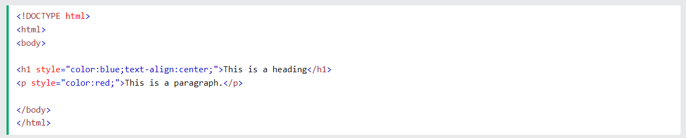
Tên bài học
Inline CSS
To use inline styles, add the style attribute to the relevant element. The style attribute can contain any css property

Slide 11
Tên bài học
5. Mức độ ưu tiên trong CSS
Tất cả các kiểu trong một trang sẽ "xếp tầng" thành một biểu định kiểu "ảo" mới theo các quy tắc sau,
trong đó số một có mức độ ưu tiên cao nhất:
Inline style (inside an HTML element)
External and internal style sheets (in the head section)
Browser default
Vậy nên, Inline style sẽ có mức độ ưu tiên cao nhất, sau đó là external
và cuối cùng là tới internal styles

Slide 12
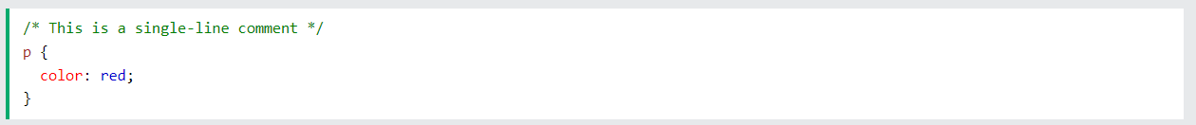
Tên bài học
6. CSS Comments
CSS comments sẽ không được hiển thị trên browser, tuy nhiên nó có thể giúp ích cho source code.
CSS comments được sử dụng để giải thích ý nghĩa code, và có thể giúp ích khi chúng ta sửa đổi source code những giai đoạn về sau.
Comments sẽ bị bỏ qua bởi trình duyệt.

Slide 13
Tên bài học
Thank you!!!

